Slide 1
Solfedžio užduotis -7
2 klasė

Slide 3
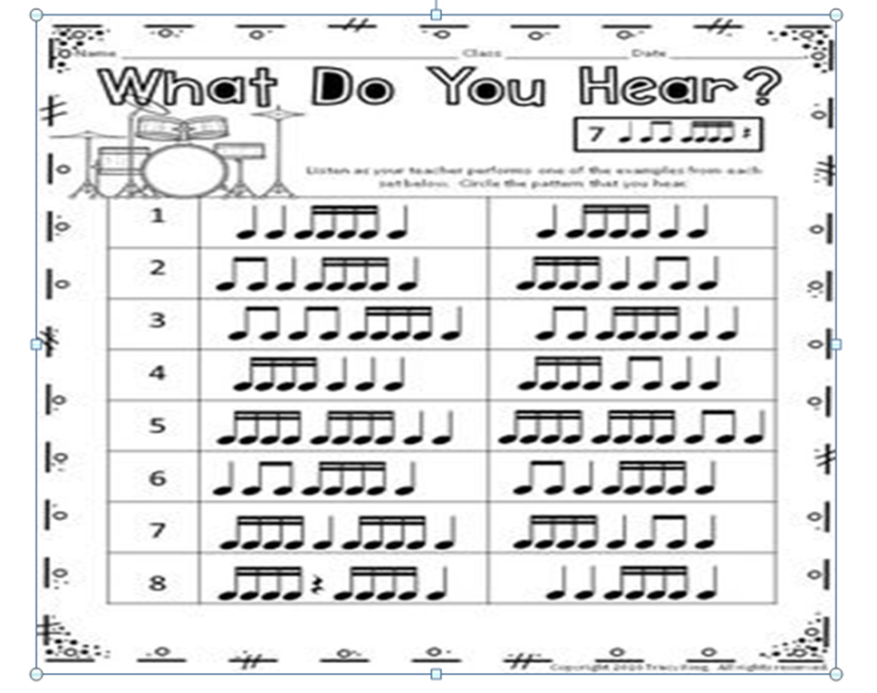

Slide 4
Užduotis patikrinimui siųsk į mokytojos nurodytą e-paštą

